Slide 1
Lohjan
Yhteislyseon lukio
19-ryhmien vanhempainilta
11.2.2020
TERVETULOA

Slide 2

Lohjan Yhteislyseon lukio 11.2.2020
Opiskelijaluettelot eteisaulassa
ryhmä | ryhmänohjaaja | opinto-ohjaajat
19A luokka A203 | Korte Sari | Nurmi Juha puh. 044 369 1480
19B luokka A204 | Anttila Tiia | Ikonen Kiti puh. 044 374 3791
19C luokka B209 | Husso Katja
19D luokka B210 | Lehtovuori Sara
19E luokka B211 | Majamäki Kaisa-Mari | Koski-Stremmelaar Pia puh. 044 369 1474
19F luokka B207 | Pakarinen Hanna
19G luokka B208 | Saarinen Juhana

Slide 3
OHJELMA
klo 18.00 RUOKASALISSA
ajankohtaista lukiosta, rehtori Panu Ruoste
www.lukio.lohja.fi
Opiskelijaseuranta / poissaolot (WILMA)
Kouluterveyskysely
ylioppilastutkinnon rakenne
ennakkokysymykset
opinto-ohjaus
  lukuvuoden 2020 - 2021 valinnat 2/2020
  korkeakouluhaku infot
n. klo 18.30 ETENEMINEN OPINNOISSA (luokissa)
ryhmänohjaajan puheenvuoro
opiskelu lukiossa
  mahdolliset kysymykset eri aineryhmien edustajille
muu palaute

Slide 4
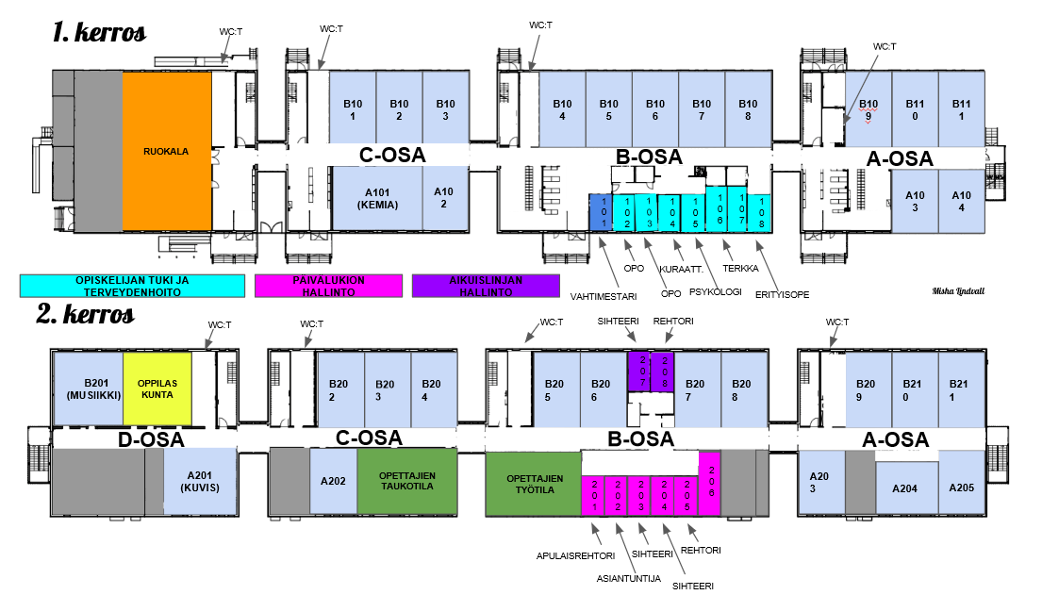

Slide 5
Ylioppilastutkinto (- 2021 saakka)
Pakolliset ja valinnaiset kokeet
kaikille
pakollinen
äidinkieli
.
.
ja
kolme pakollista
eri ryhmistä
toinen
kotimainen
kieli
keskipitkä/pitkä
vieras
kieli
pitkä/lyhyt
matematiikka
pitkä/lyhyt
reaaliaine
näistä vähintään yksi vaativampi koe
= 4 pakollista koetta
Ainereaali koepäivä I
psykologia
historia
fysiikka
biologia
filosofia
Ainereaali koepäivä II
uskonto
elämänkatsomustieto
yhteiskuntaoppi
kemia
maantiede
terveystieto
.
.
.
Ja lisäksi voi ottaa
ylimääräisiä kokeita

Slide 6
Ylioppilastutkinto (2022 alkaen)
Pakolliset ja valinnaiset kokeet
kaikille
pakollinen
äidinkieli
.
.
ja
neljä pakollista
kolmesta eri ryhmästä
toinen
kotimainen
kieli
keskipitkä/pitkä
vieras
kieli
pitkä/lyhyt
matematiikka
pitkä/lyhyt
reaaliaine
näistä vähintään yksi vaativampi koe
= 5 pakollista koetta
Ainereaali koepäivä I
psykologia
historia
fysiikka
biologia
filosofia
Ainereaali koepäivä II
uskonto
elämänkatsomustieto
yhteiskuntaoppi
kemia
maantiede
terveystieto
.
.
.
Ja lisäksi voi ottaa
ylimääräisiä kokeita

Slide 7
ENNAKKOKYSYMYKSET HUOLTAJILTA
Miten suhtaudutaan/anotaan perheen yhteiset lomat/ylimääräiset vapaapäivät? Tilanne on se, että vanhemmat eivät voi pitää koulujen loma-aikoina (hiihtoloma, syysloma...) lomaa ja yksi perheenjäsen asuu yliopistovaihdossa ulkomailla. Olemme saaneet ymmärtää, että yhden jakson oppitunneilta voi olla poissa 2-4 tuntia tai kurssi katsotaan hylätyksi. Ja ne muutamat sallitut tunnit olisi hyvä säästää mahdollisia nuhakuumeita ym. varten. Jatkokysymyksenä, että voiko tunteja korvata jotenkin? On aika pitkä aika jättää perhelomat 3 vuodeksi, varsinkin kun vielä olisi tulossa sisaruskin 2 vuoden päästä lukioon.
Tiedustelisin Lyllin käytäntöä kokeiden suorittamiseen, jos sairastuu kesken koeviikon. Jos olo on sietämätön, mitä mahdollisuuksia kokeen suorittamiseen on? Onko uusintapäivä ainoa mahdollisuus? Entä jos silloin on suoritettavana useampi koe? Tai mitä jos kipeä oppilas rämpii kokeen läpi hyväksytysti mutta omasta mielestään huonolla arvosanalla - onko tällaisen arvosanan korotukseen vain yksi mahdollisuus vuosittain? Ja pystyykö silloin korottamaan useampaa kuin yhtä kurssia?
Työrauhakysymykset ovat puhuttaneet lastamme: Miten oppituntien työrauhaa voisi kohentaa, ei kai opettajien sietokyky häiriöihin ole kasvanut liiaksi?
Mitä tukiopetusmuotoja on tarjolla oppilaille, joilla on ollut vaikeuksia jossain tietyssä oppiaineessa?

Slide 8
Hyödyllisiä linkkejä
OPINTOJEN SUUNNITTELU:
Opintopolku.fi
Te-palvelut
YLIOPPILASTUTKINTO:
www.ylioppilastutkinto.fi
OPINTOSOSIAALISET EDUT:
www.kela.fi

Slide 9
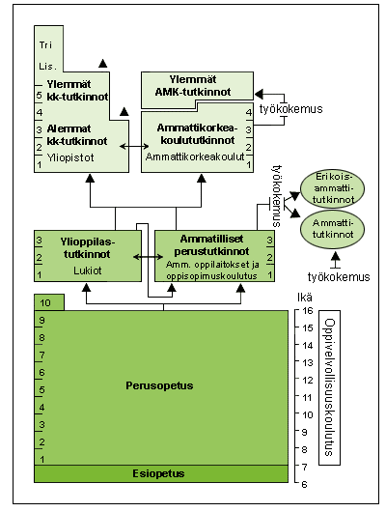
Koulutusjärjestelmä
Korkea-asteen koulutus
Yliopistot, akateemiset ammatit ja akateemiset tutkinnot (tieteellinen tutkimus)
Ammattikorkeakoulut; ammattiin valmistuminen (työelämäyhteys)
Yhden korkeakoulupaikan sääntö
  tarjotaan vain yhtä korkeakoulupaikkaa samana lukuvuonna alkavasta koulutuksesta (1.7.-31.8.)

Slide 10
Ammattikorkeakoulujen todistusvalinnat 2020
Ammattikorkeakoulut ottavat kevään 2020 yhteishaussa käyttöön todistusvalinnan, joka perustuu ylioppilastutkinnon arvosanojen pisteyttämiseen.
Samalla todistusvalinnasta tulee pääväylä ammattikorkeakoulututkintoon johtavaan koulutukseen keväästä 2020 lähtien.
Täytettävistä paikoista valtaosa varataan ensimmäistä opiskelupaikkaansa hakeville.

Slide 11
OHJELMA
klo 18.00 RUOKASALISSA
ajankohtaista lukiosta, rehtori Panu Ruoste
www.lukio.lohja.fi
Opiskelijaseuranta / poissaolot (WILMA)
Kouluterveyskysely
ylioppilastutkinnon rakenne
ennakkokysymykset
opinto-ohjaus
  lukuvuoden 2020 - 2021 valinnat 2/2020
  korkeakouluhaku infot
n. klo 18.30 ETENEMINEN OPINNOISSA (luokissa)
ryhmänohjaajan puheenvuoro
opiskelu lukiossa
  mahdolliset kysymykset eri aineryhmien edustajille
muu palaute

Slide 12
Lohjan Yhteislyseon lukio 11.2.2020
Opiskelijaluettelot eteisaulassa
ryhmä | ryhmänohjaaja | opinto-ohjaajat
19A luokka A203 | Korte Sari | Nurmi Juha puh. 044 369 1480
19B luokka A204 | Anttila Tiia | Ikonen Kiti puh. 044 374 3791
19C luokka B209 | Husso Katja
19D luokka B210 | Lehtovuori Sara
19E luokka B211 | Majamäki Kaisa-Mari | Koski-Stremmelaar Pia puh. 044 369 1474
19F luokka B207 | Pakarinen Hanna
19G luokka B208 | Saarinen Juhana

